Slide 1
ŘÍZENÍ PROJEKTOVÝCH PRACÍ
Ilona Pavlová

Slide 2
TEORIE PROJEKTOVÉHO ŘÍZENÍ Popis projektového řízení
Pro projektové řízení existuje v dnešní době norma ČSN ISO 10006 (010333), která pojednává o návodu pro jakost procesů řízení projektu. Projekt je podle této normy definovaný jako „jedinečný proces sestávající z řady koordinovaných a řízených činností s daty zahájení a ukončení, prováděný pro dosažení předem stanoveného cíle, který vyhovuje specifikovaným požadavkům, včetně omezení daných časem, náklady a zdroji.“ 10 Jakostí v procesech projektu se dále zabývá mj. i norma ČSN ISO 9004
http://www.technicke-normy-csn.cz/010324-csn-en-iso-9004_4_62383.html
http://www.technicke-normy-csn.cz/010333-csn-iso-10006_4_55603.html

Slide 3
Projektové řízení ovšem neznamená jen koordinaci procesů, kontrolu nákladů, času a dalších tvrdých dovedností. Projektové řízení je potřeba chápat komplexně, a protože jedním ze znaků projektu je také týmová práce, je nutné do něj zařadit také práci s lidmi, které je potřeba koordinovat, motivovat a mj. stmelit jako tým. Proto by se neměl stát projektovým manažerem člověk jen proto, že je dobrým odborníkem na svou oblast a zvládá kvantitativní stránky své práce, ale měl by jím být člověk, který dokáže také motivovat a řídit lidi a být dobrý i v měkkých dovednostech.

Slide 4
Charakteristika projektu
Projekty se od ostatních manažerských činností odlišují čtyřmi typickými znaky, kterými jsou:
Cíl projektu
Cíle jsou jedním z klíčových faktorů úspěchu projektu. Čím konkrétněji jsou cíle nastaveny, tím vyšší je šance, že projekt dopadne úspěšně a naopak. Definovat správně cíle není jednoduché, a proto se používá jako pomůcka technika SMART, která znamená, že by cíl měl být:
S – specifický a specifikovaný – abychom věděli, čeho chceme dosáhnout
M – měřitelný – abychom byli schopni měřit, čeho jsme dosáhli a zdali jsme cíl splnili
A – akceptovaný – důleţité je, aby všichni cíl chápali a rozuměli mu
R – realistický – je potřeba vědět, ţe je cíl reálný, aby v opačném případě nedemotivoval svou nereálností
T – termínovaný – je potřeba stanovit termíny do kdy má být cíl naplněn, v opačném případě vše výše postrádá svůj smysl.

Slide 5
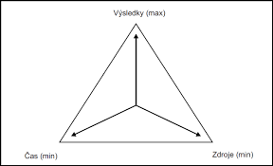
V poslední době se nově za SMART dodává i písmenko „i“ jako integrovaný, což znamená, že by měl být cíl integrovaný do strategie organizace, neměl by kolidovat s vizí společnosti, s jinými cíli atd. Je tedy důležité, aby všechny projektové cíle byly SMARTi, tedy aby byly jasně definované. V souvislosti s projekty a jejich cíli pracujeme se třemi pojmy - časovým plánem, cílem projektu a rozpočtovými náklady na projekt (mohou být v měnových nebo časových jednotkách). Nazýváme je „trojimperativem“ a značí se viz obrázek č. 1.
Obrázek č. 1: Trojimperativ

Slide 6
Jedinečnost projektu
Dalším znakem projektu je jeho jedinečnost a neopakovatelnost, čímž se právě liší od procesu. Může se zdát, že se nějaká činnost opakuje, a že tedy projektem není. Změna může být ovšem i jen např. v odlišných parametrech, cílech, zdrojích a v té chvíli se již jedná o jiný, jedinečný projekt.
Zdroje
Každý projekt potřebuje k dosažení svých cílů spotřebovávat nějaké zdroje, ať už jsou to zdroje lidské, finanční, časové nebo materiální, které jsou všechny omezené a vzácné. Ne vždy je projektový manažer schopný mít všechny zdroje pod kontrolou, například v případě, kdy nemá pracovní stroj nebo zařízení pod vlastní správou nebo v situaci kdy má přiděleny lidi do projektového týmu, o které ovšem může rozhodnutím nadřízeného z jakýchkoliv důvodů opět kdykoliv přijít. Organizovanost
V rámci projektu je potřeba zajistit určitý stupeň organizovanosti lidí, kteří na něm pracují. To může být někdy složité např. z toho důvodu, že na projektu pracují lidé na plný i částečný úvazek, pracují i mimo tento projekt na dalších úkolech a zároveň vzniká tlak ze strany vedení na co nejrychlejší dokončení projektu, aby se mohlo začít pracovat na dalším resp., aby mohli být lidé pracující na projektu uvolněni atd. Díky těmto pracovním podmínkám může nastat nadměrná vytíženost pracovníků a následná demotivace nebo zde také mohou vznikat antipatie mezi členy týmu. Je proto nutné, aby byl v roli projektového manažera člověk, který si s podobnými vnějšími i vnitřními vlivy dokáže účinně poradit

Slide 7
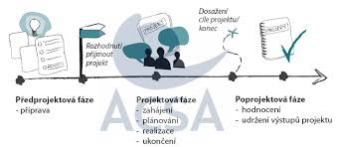
Fáze projektu

Slide 8
Předprojektová fáze
Předprojektová fáze zahrnuje zadání projektu, u kterého je zapotřebí specifikovat SMARTi cíle v rámci trojimperativu, probíhá zde pověření projektového týmu, domluva na způsobu realizace projektu, přijetí strategických rozhodnutí a příprava zahájení projektu. Je doporučované ujasnit si také následný prospěch, který by mělo dokončení projektu přinést, v opačném případě se může stát, že zadavatel projektu může být s výsledkem nespokojený i přes splnění cílů projektu.
Projektová fáze
V případě, že na základě výše uvedených analýz vedení nebo projektový manažer rozhodne o realizovatelnosti projektu a o jeho realizaci, nastává projektová fáze, která je rozdělena na následující části:
ZAHÁJENÍ, NÁVRH PLÁNU, IMPLEMENTACE, UKONČENÍ
Poprojektová fáze
Společně s ukončovací částí projektové fáze je poprojektová fáze nejvíce podceňovanou ze strany vedení, resp. projektového týmu/manažera. Tyto závěrečné části projektu jsou velmi důležité a mělo by se jim věnovat maximálně 10% času projektu. Tyto fáze jsou důležité z toho důvodu, že je potřeba vyhodnotit ukončení projektu a zpracovat návrhy na zlepšení pro následující projekty.

Slide 9
Řízení rizik jako součást projektového řízení
Řízení rizik projektu (Risk Project Management) vychází z rizikového inženýrství (Risk Engineering). Rizikové inženýrství představuje technicko-ekonomickou disciplínu, která se zabývá problematikou rizika a chápe obecně riziko jako možnost utrpět škodu.“ 13 Riziko může být chápáno jako negativní nebo pozitivní, tedy jako ohrožení nebo příležitost. Každé riziko má svou hodnotu, kterou vypočítáme jako pravděpodobnost, že riziko nastane x (krát) hodnota předpokládané škody. Výslednou hodnotu rizika vyjádříme finančně.
Řízení rizik obsahuje:
Proces analýzy rizik
Analýzu rizik provádíme několikrát a to na začátku řešení projektu, po zpracování podrobného plánu a po ukončení výběrových řízení a uzavření smluv s dodavateli.

Slide 10
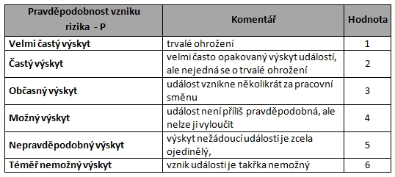
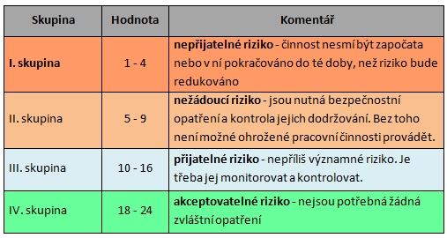
Jako poslední bod při analýze rizik je vytvoření odezvy na zjištěná rizika. Cílem této odezvy je snížit rizika na úroveň, při které bude projekt s co nejvyšší pravděpodobností realizovatelný. Mezi typické opatření patří: - pojištění rizika (tzv. přenesení rizika), - zmírnění rizika navrhnutím opatření, které jej zmírní, - nalézt nové řešení, tak aby se riziko vyloučilo, - vytvoření rezervy (časovou, nákladovou) pro případ, že riziko a její dopad nastane, - vytvoření „plánu B“ pokud riziko nastane
Proces sledování rizik
Sledování rizik znamená, že průběžně v průběhu celého projektu zjišťujeme, zdali se hodnota rizika nezměnila, nevzniklo riziko nové nebo naopak nějaké riziko nezaniklo. Dále je potřeba realizovat opatření v případě, že nastalo nějaké riziko, které se ho týká.

Slide 11
Organizační formy v projektovém řízení
Projektové týmy bývají častokrát součástí různých organizací a korporací, ať již veřejných či soukromých. Uvnitř těchto organizací může ovšem docházet k různým konfliktům, které jsou způsobeny specifičností projektů, tedy např. tím, že jsou projekty časově omezeny na rozdíl od dlouhodobě fungujících organizací, které by měli fungovat „věčně“. Projekty také v průběhu svého působení spotřebovávají zdroje uvnitř organizace nerovnoměrně, kdy např. jednu hodinu v týdnu vyžaduje využívat jeden počítač, 2 dny v týdnu specialistu na IT atd., což ve většině případů narušuje běžnou práci a plynulý chod uvnitř organizace. Pro realizaci projektů je proto nutné najít vhodné organizační prostředí.

Slide 12
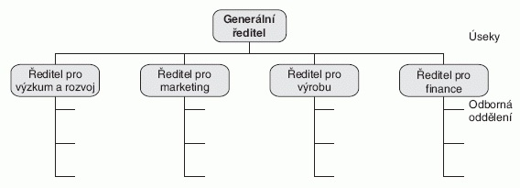
Funkční organizační struktura
Toto organizační uspořádání je vhodné v těch organizacích, ve kterých je velký podíl rutinní práce, jako např. ve výrobě. Projektový manažer je v takovém uspořádání orientovaný na pracovníky z útvaru, ke kterému sám patří.
Obrázek č. 2: Schéma funkční organizace

Slide 13
Projektová organizační struktura
V případě, že funkční organizační struktura brání uspokojování projektových potřeb, vytváří se projektová organizační struktura, která je vhodná zejména pro dlouhodobé a rozsáhlé projekty. Vznikají projektové týmy, do kterých se přesouvají pracovníci z jednotlivých útvarů a vytváří se liniové pravomoci pro jednotlivé projekty. Tím vzniká jedno řídící centrum projektu, což je výhodou tohoto uspořádání.
Maticová organizační struktura
Tato organizační struktura je smíšenou formou funkční a projektové organizační struktury, kdy se z obou struktur snaţí zahrnout to nejlepší. Výhodou je jasná liniová pravomoc, která jde do jednoho centra.
Obrázek č. 3: Schéma maticové organizace.

Slide 14
NESTÁTNÍ NEZISKOVÁ ORGANIZACE Definice nestátní neziskové organizace-NNO
Obecně se můžeme pokusit NNO vymezit jako organizaci financovanou fyzickými či právnickými osobami, která nepřináší svým vlastníkům nebo zakladatelům zisk, resp. veškerý zisk, který nezisková organizace vygeneruje, podléhá omezením, jak s ním lze nakládat, a ve většině případů se veškerý zisk vkládá zpět do organizace na zajištění jejího provozu, rozvoje a naplnění jejich cílů. NNO je založena za účelem maximalizace užitku, tedy ne zisku jako u organizací v ziskovém sektoru.
Jelikož se ovšem ani teoretikové nedokážou jednotně shodnout na jedné z několika definic neziskové organizace (dále jen NO), používá se v každodenní praxi mezinárodně uznávaná charakteristika, kterou přinesli ve svých studiích profesoři Salamon a Anheier. Tato charakteristika vymezuje NNO jako “soubor institucí, které existují vně státních struktur, avšak slouží v zásadě veřejným zájmům, na rozdíl od zájmů státních“Rozeznává 5 klíčových vlastností, které tyto organizace musejí mít.

Slide 15
Musejí být tedy:
„institucionalizované (organized) - tj. mají jistou institucionální strukturu, jistou organizační skutečnost, bez ohledu na to, zda jsou formálně nebo právně registrovány;
soukromé (private) – tedy jsou institucionálně odděleny od státní správy, ani jí nejsou řízeny. To neznamená, že nemohou mít významnou státní podporu nebo že ve vedení nemohou být mj. státní úředníci. Rozhodující je zde fakt, že základní struktura neziskových organizací je ve své podstatě soukromá.
neziskové (non-profit) – ve smyslu nerozdělování zisku, tj. nepřipouští se u nich žádné přerozdělování zisků vzniklých z činnosti organizace mezi vlastníky nebo vedení organizace. Neziskové organizace mohou svou činností vytvářet zisk, ovšem ten musí být použit na cíle dané posláním organizace.
samosprávné a nezávislé (self-governing) – jsou vybaveny vlastními postupy a strukturami, které umožňují kontrolu vlastních činností, tzn., že neziskové organizace nejsou ovládány zvenčí, ale jsou schopny řídit samy sebe. Nekontroluje je ani stát, ani instituce stojící mimo ně. 1 ŠKARABELOVÁ, S. a kol. Když se řekne nezisková organizace, 1. vydání, Brno: ESF, Masarykova univerzita 2002, 84 stran, ISBN 80-210-3031-3, s. 7 11
dobrovolné (voluntary) - využívají dobrovolnou účast na svých činnostech. Dobrovolnost se může projevovat jak výkonem neplacené práce pro organizaci, tak formou darů nebo čestné účasti ve správních radách

Slide 16
Členění neziskových organizací v České republice podle právní normy
V České republice neexistuje jednoznačná definice neziskové organizace. Ani Český právní řád pojem nezisková organizace nedefinuje, nicméně jednotlivé právní formy neziskových organizací jsou legislativně upraveny zvláštními zákony.
Nejbližší vymezení právních forem neziskových organizací nabízí §18 odst. 8 zákona č. 586/1992 Sb. o daních z příjmů ve znění pozdějších předpisů, ve kterém se definuje, že se jedná o právnickou osobu, která nebyla založena za účelem podnikání.
www.zakonyprolidi.cz

Slide 17
V §18 odst. 8 jsou uvedeny tyto formy NO:
zájmová sdružení právnických osob, pokud mají tato sdružení právní subjektivitu a nejsou zřízena za účelem výdělečné činnosti,
občanská sdružení včetně odborových organizací,
politické strany a politická hnutí,
registrované církve a náboženské společnosti,
nadace, nadační fondy,
obecně prospěšné společnosti,
veřejné vysoké školy,
veřejné výzkumné instituce,
školské právnické osoby podle zvláštního právního předpisu, obce, organizační složky státu, kraje,
příspěvkové organizace
státní fondy,
subjekty, o nichž tak stanoví zvláštní zákon.

Slide 18
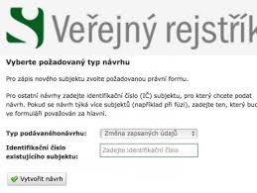
Mezi nejčastější právní formy NO v ČR patří občanská sdružení včetně odborových organizací , nadace a nadační fondy , obecně prospěšné společnosti, církve a náboženské společnosti .
Spolek je obecně sdružení či skupina osob .V českém právu je od 1. ledna 2014 spolek zvláštní forma právnické osoby, určená pro samosprávné a dobrovolné sdružení osob vedených společným zájmem, které je založeno nejméně třemi osobami. Účelem spolku mohou být buď vzájemně prospěšné cíle, tedy společné aktivity zaměřené jen na členy spolku (sportovní kluby, myslivecká sdružení apod.), nebo veřejně prospěšné cíle směřující vůči veřejnosti (poskytování sociálních služeb, vzdělávací a informační aktivity apod.), případně cíle smíšené. Spolek může vlastním jménem podnikat, ale nesmí to být jeho hlavní činností a případný zisk musí být použit na podporu dosažení vlastních cílů spolku.
www.justice.cz
- úkol vyhledat zapsaný spolek

Slide 19
Vymezení neziskového sektoru v rámci národního hospodářství
Národní hospodářství můžeme rozčlenit podle způsobu financování. Dle něj národní hospodářství rozdělíme na dva základní sektory, a to sektor ziskový (tržní) a sektor neziskový (netržní).
Neziskový sektor můžeme dále rozdělit na sektor veřejný, soukromý a sektor domácností
Neziskový veřejný sektor je financovaný z veřejných peněz, je řízen veřejnou správou a podléhá veřejné kontrole. Neziskový soukromý sektor je financovaný zejména ze soukromých peněz, avšak příspěvek z peněz veřejných se nevylučuje. Posledním sektorem v tomto členění jsou domácnosti, které mají důležitou roli zejména kvůli jejich působení ve finančních tocích. “Z pohledu teorie a praxe ekonomiky a řízení neziskových organizací má tento sektor význam pro formování občanské společnosti, jejíž kvalita je určující zpětně pro kvalitu těchto organizací.“

Slide 20
Neziskové organizace soukromého sektoru
Soukromé neziskové organizace můžeme charakterizovat následujícími znaky:
a) společnými pro všechny typy neziskových organizací:
jsou právnickými osobami (s výjimkou organizačních složek),
nejsou založeny za účelem podnikání,
uspokojují konkrétní potřeby občanů a komunit,
mohou, ale nemusí být financovány z veřejných rozpočtů,
b) společnými jen pro soukromé neziskové organizace:
- mají ze zákona povolenu svoji autonomii ve vztahu k vnějšímu okolí,
členství v těchto organizacích je realizováno výhradně na principu dobrovolnosti (s výjimkou některých profesních komor),
vytváří většinou neformální struktury sympatizantů, ale vždy v rámci legislativy, podle které byly založeny a podle které realizují svoji činnost.“

Slide 21
PROJEKT: sportovní dětské léto UK FTVS PRAHA příměstský tábor pro děti se SVP z Prahy 6

Slide 22
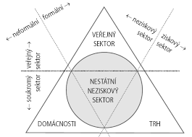
SHRNUTÍ

Slide 23
DĚKUJI ZA POZORNOST
Seznam odborné literatury:
Škarabelová, Simona. Když se řekne nezisková organizace. 1. vydání. Brno : Masarykova univerzita, 2002. 130 s. Příručka. ISBN 80-210-3031-3.
Projektový management. Edited by Vladimír Němec. 1. vyd. Praha : Grada, 2002. 182 s. ISBN 80-247-0392-0.
Projektový management. Edited by Václav Dolanský - Vladimír Měkota - Vladimír Němec. Vyd. 1. Praha : Grada, 1996. 372 s. ISBN 80-7169-287-5.
Řízení projektů. Edited by Milton D. Rosenau, Translated by Eva Brunovská. Vyd. 3. Brno : Computer Press, 2007. x, 344 s. ISBN 978-80-251-1506.

